Slide 1

Türkçe Öğreniyoruz
18. Ne iş yapıyorsunuz / Τι δουλειά κάνετε;
Δρ Ελένη Χαραλάμπους

Slide 2

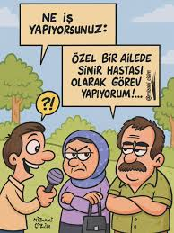

Slide 3
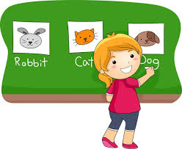
Dinleme

Slide 4

Meslekler Şarkısı

Slide 5
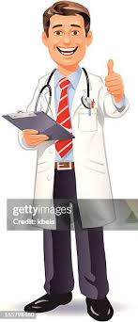

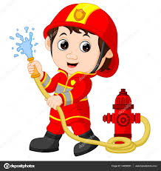
_______.
_______.
_______.

Slide 6
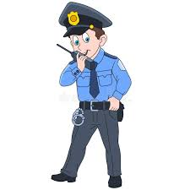
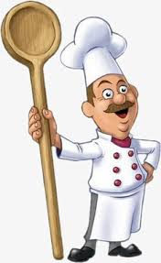
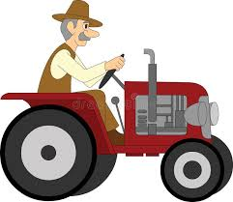
_______.
_______.
_______.

Slide 7
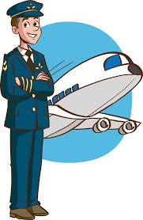
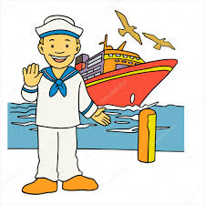
_______.
_______.
_______.

Slide 8
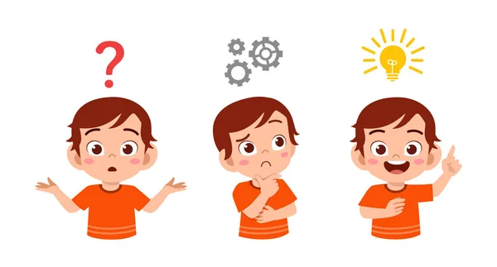

Slide 9
OKUMA

Slide 10
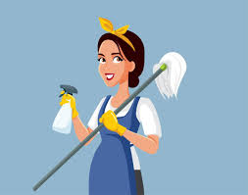
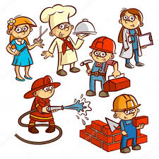
Ev temizliklerinde deneyimli temizlik personelleri aranıyor!
Sevdiğin bir işi meslek edinirsen hayatında bir gün bile çalışmazsın.
Konfüçyüs

Slide 11
kendi sözlüğünü oluşturma

Slide 12
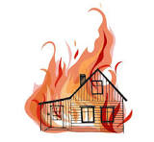



resim
kelime

Slide 13
resim
kelime
yangın
hortum
kask
düdük

Slide 14
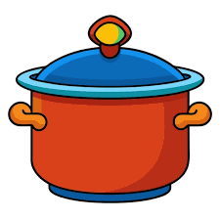
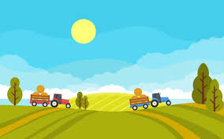
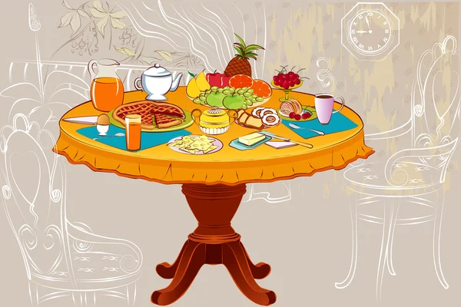

resim
kelime

Slide 15
resim
kelime
tencere
tarla
sofra
dalga

Slide 16
KONUŞMA

Slide 17
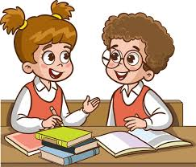
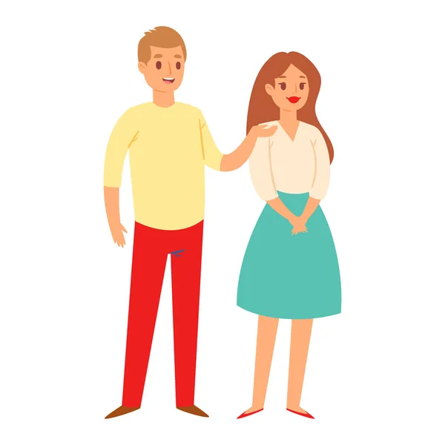
Büyüyünce ne olacaksın?
_____ olacağım.

Slide 18
YAZMA

Slide 19
Müdür: Merhaba Ahmet Bey, içeri buyurun. Kendinizi tanıtır mısınız?
Ahmet: Merhaba. Ben 25 yaşındayım. Üniversite mezunuyum. İngilizce ve Türkçe biliyorum.
Müdür: Daha önce nerede çalıştınız?
Ahmet: Bir ofiste asistan olarak çalıştım.
Müdür: Güzel. Biz sizi arayacağız. Teşekkürler.
Ahmet: Ben teşekkür ederim. İyi günler.

Slide 20
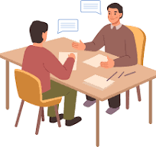
İş görüşmesinde başarılı olman için 5 tavsiye

Slide 21
TEKRAR

Slide 22
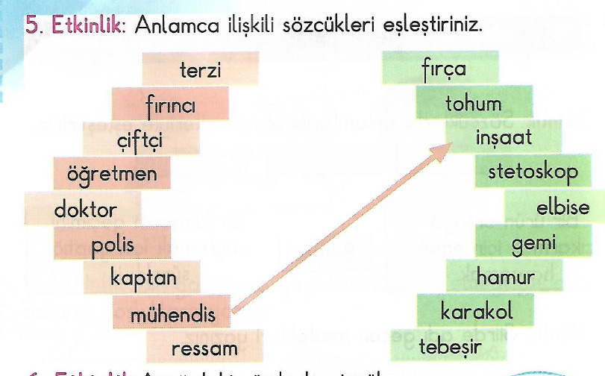

Slide 23
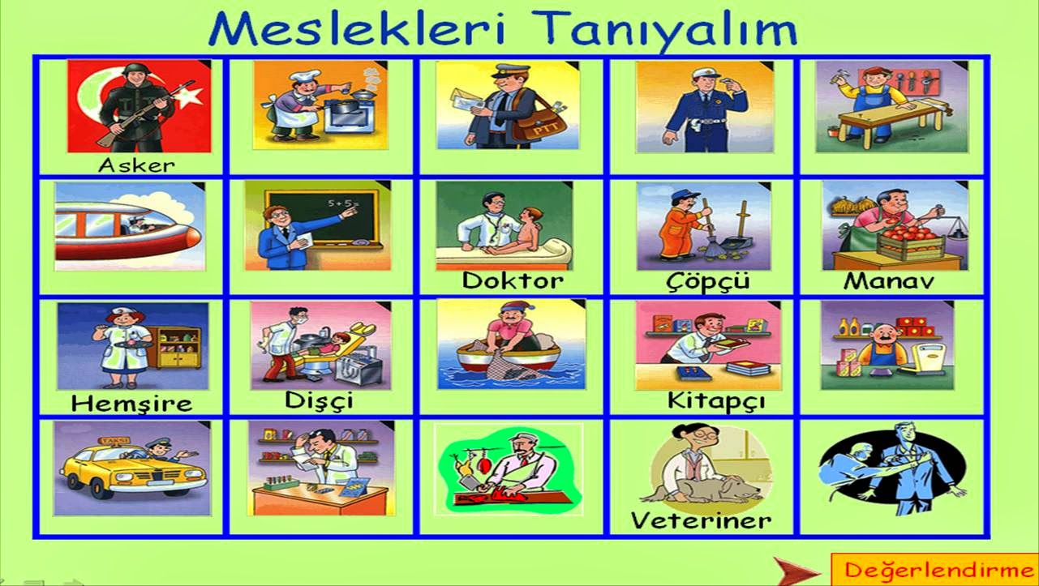

Slide 24
aşçı
postacı
polis
marangoz
pilot
Öğretmen
balıkçı
bakkal
taksici
kimyacı
kasap
terzi

Slide 25

Ders bitti.
Ders bitti.
Ders bitti.
Ders bitti.
Ders bitti.

Slide 26

www.e-charalambous.com

